Slide 1
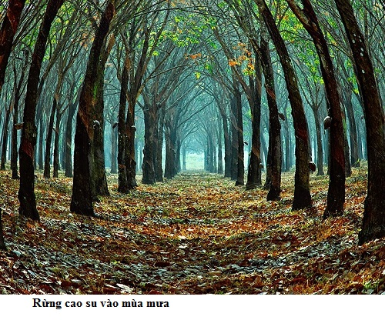

BÀI 7: MÔI TRƯỜNG NHIỆT ĐỚI GIÓ MÙA
I. VỊ TRÍ - KHÍ HẬU
II. CÁC ĐẶC ĐIỂM KHÁC CỦA MÔI TRƯỜNG

Slide 2

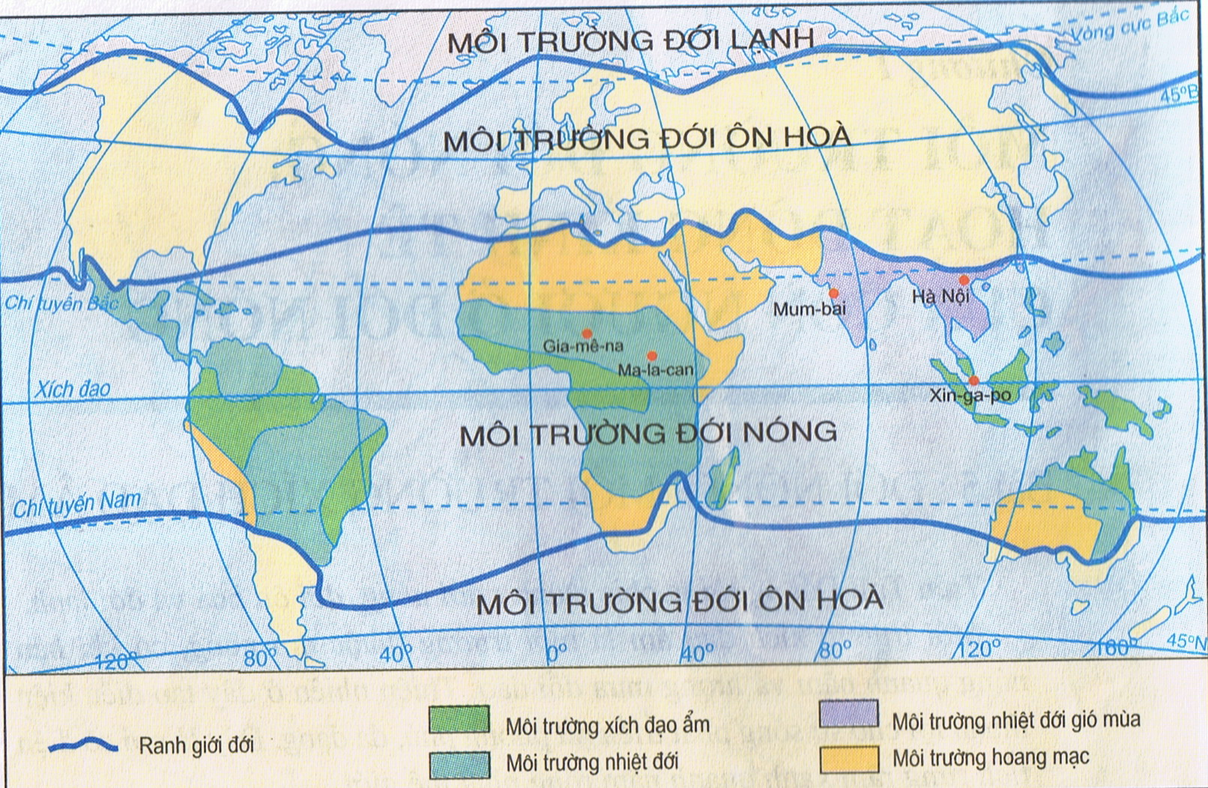
Quan sát lược đồ hình 5.1 trong SGK, hãy cho biết vị trí của môi trường nhiệt đới gió mùa?

Slide 3
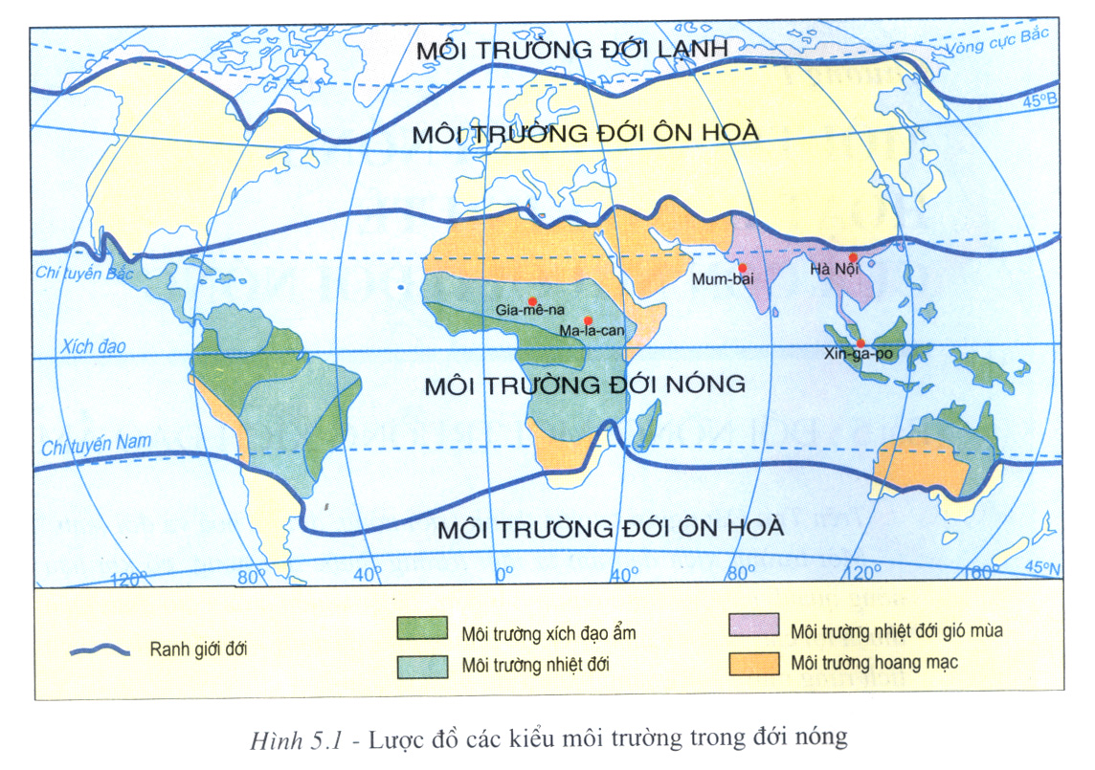
BÀI 7: MÔI TRƯỜNG NHIỆT ĐỚI GIÓ MÙA
Nam Á
Đông Nam Á
- Điển hình ở khu vực Nam Á và Đông Nam Á

Slide 4
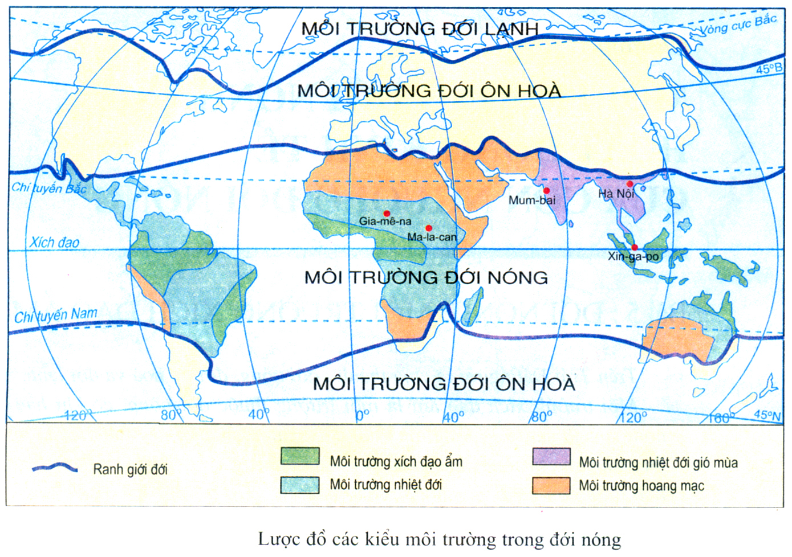
MÔI TRƯỜNG NHIỆT ĐỚI GIÓ MÙA
I. Vị trí – khí hậu
1)Vị trí: Nằm chủ yếu ở khu vực Nam Á và Đông Nam Á.
2) Khí hậu:

Slide 5
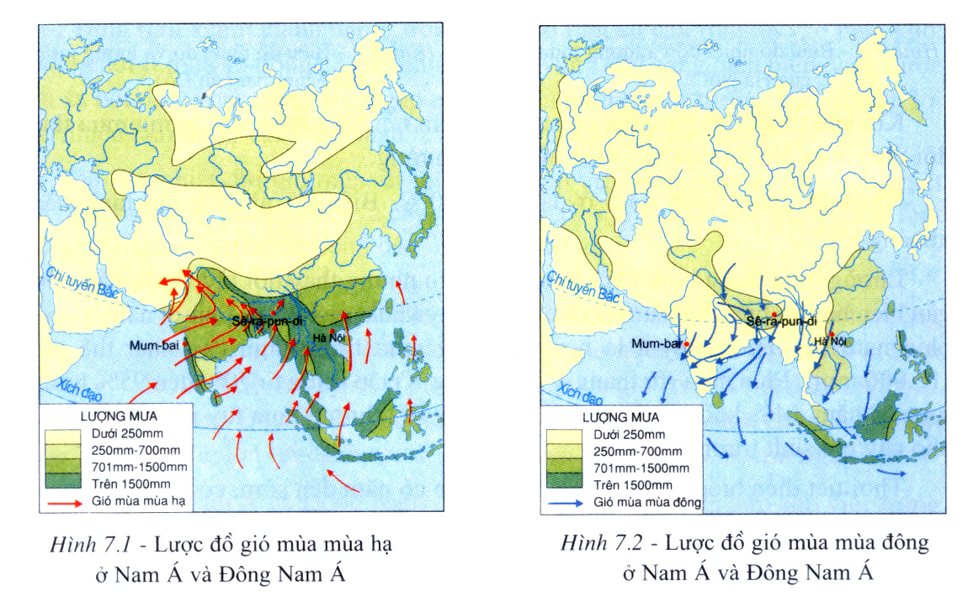
Tại sao lượng mưa ở 2 khu vực này chênh lệch nhau rất lớn giữa mùa hạ và mùa đông?
Quan sát lược đồ hình 7.1 và 7.2 trong SGK, nhận xét về hướng gió thổi vào mùa hạ và mùa đông ở Nam Á và Đông Nam Á?
- Mùa hạ: gió thổi từ biển vào đất liền mang theo hơi nước từ các biển và đại dương => Mưa lớn
- Mùa đông: gió từ đất liền thổi ra biển mang theo hơi nước ra biển nên khô và mưa ít
- Mùa hạ: gió thổi từ biển vào đất liền
- Mùa đông: gió từ đất liền thổi ra biển

Slide 6
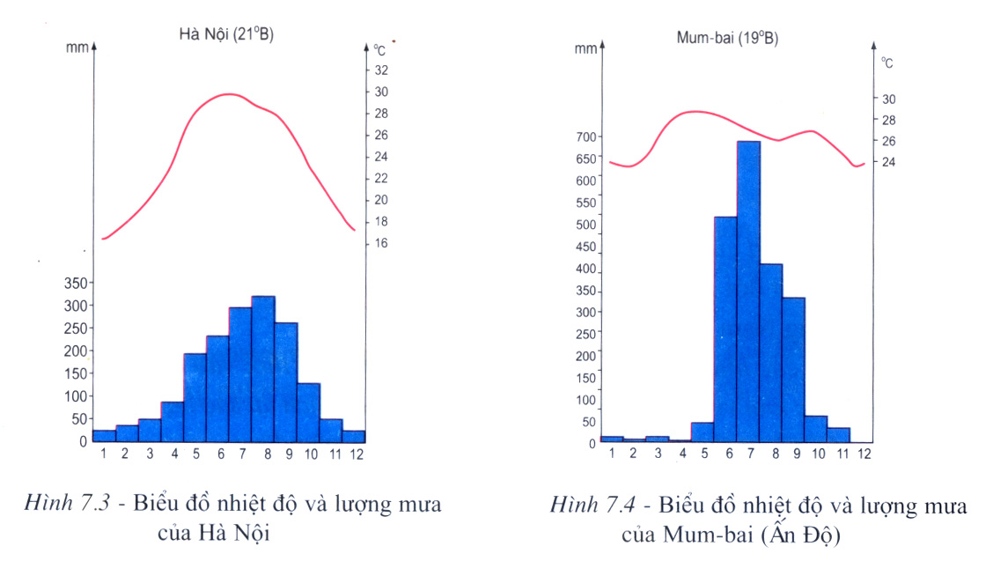
MÔI TRƯỜNG NHIỆT ĐỚI GIÓ MÙA
1. Vị trí – khí hậu
THẢO LUẬN NHÓM (5’)
* Hình thức: Nhóm 4 HS quan sát H7.3 và H7.4 SGK và hoàn thành bảng sau:

Slide 7
MÔI TRƯỜNG NHIỆT ĐỚI GIÓ MÙA
I. Vị trí – khí hậu
THẢO LUẬN NHÓM (5’)
* Hình thức: Nhóm 4 HS quan sát H7.3 và H7.4 SGK và hoàn thành bảng sau:
Khu vực | Hà Nội ( 21⁰C) |  | Mum - bai (19⁰C)
Đặc điểm | Nhiệt độ | Lượng mưa | Nhiệt độ | Lượng mưa
Mùa khô
Mùa mưa
Biên độ nhiệt năm

Slide 8
MÔI TRƯỜNG NHIỆT ĐỚI GIÓ MÙA
1. Vị trí – khí hậu
THẢO LUẬN NHÓM (5’)
* Hình thức: Nhóm 4 HS quan sát H7.3 và H7.4 SGK và hoàn thành bảng sau:
Khu vực | Hà Nội ( 21⁰C) |  | Mum - bai (19⁰C)
Đặc điểm | Nhiệt độ | Lượng mưa | Nhiệt độ | Lượng mưa
Mùa khô
Mùa mưa
Biên độ nhiệt năm
> 30⁰C
Mưa lớn
(Mùa mưa)
Mưa lớn
(Mùa mưa)
> 29⁰C
Mưa ít
(Mùa khô)
Mưa rất nhỏ
(Mùa khô)
< 18⁰C
> 23⁰C
12⁰C
1722mm
6⁰C
1784mm

Slide 9
MÔI TRƯỜNG NHIỆT ĐỚI GIÓ MÙA
1. Vị trí – khí hậu
Nêu đặc điểm khí hậu của môi trường nhiệt đới gió mùa?
Khu vực | Hà Nội ( 21⁰C) |  | Mum - bai (19⁰C)
Đặc điểm | Nhiệt độ | Lượng mưa | Nhiệt độ | Lượng mưa
Mùa khô
Mùa mưa
Biên độ nhiệt năm
> 30⁰C
Mưa lớn
(Mùa mưa)
Mưa lớn
(Mùa mưa)
> 29⁰C
Mưa ít
(Mùa khô)
Mưa rất nhỏ
(Mùa khô)
< 18⁰C
> 23⁰C
12⁰C
1722mm
6⁰C
1784mm

Slide 10
MÔI TRƯỜNG NHIỆT ĐỚI GIÓ MÙA
I. Vị trí – khí hậu
1)Vị trí: Nằm chủ yếu ở khu vực Nam Á và Đông Nam Á.
2) Khí hậu:
- Nhiệt độ trung bình năm > 20⁰C
- Biên độ nhiệt trung bình: khoảng 8⁰C
- Lượng mưa Trung bình > 1000mm
=> Nhiệt độ và lượng mưa thay đổi theo mùa gió và thời tiết diễn biến thất thường.

Slide 11
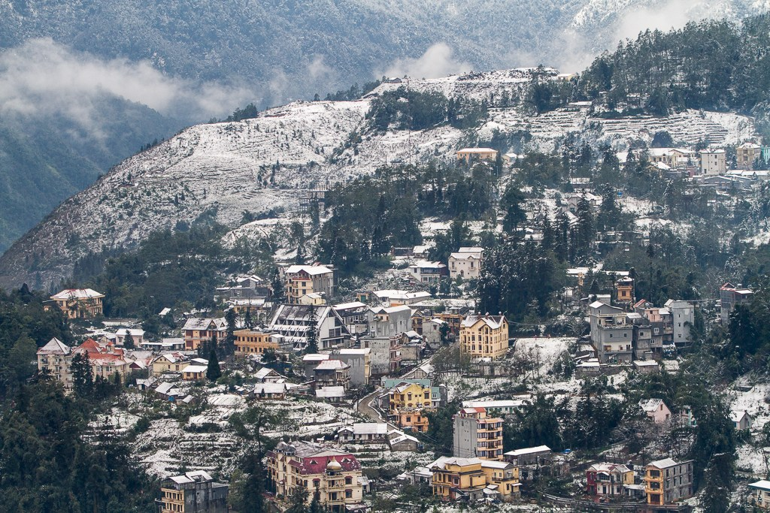
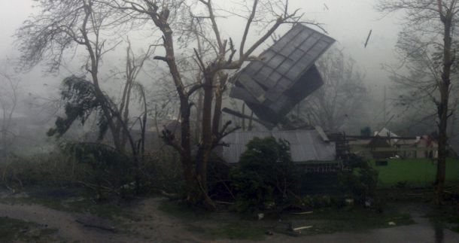
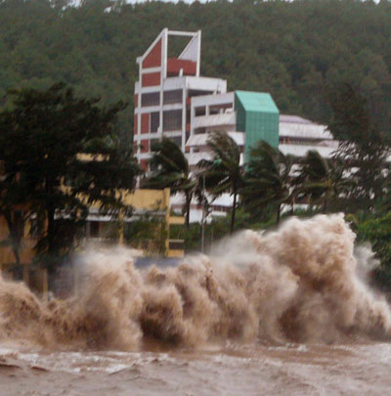
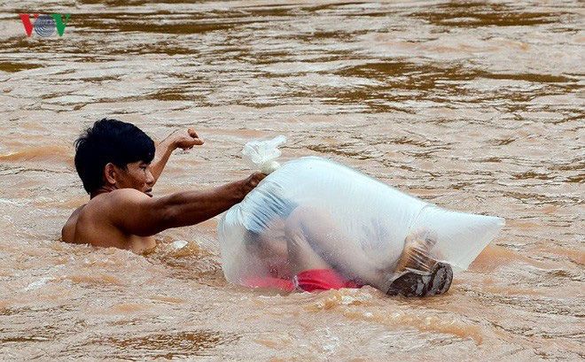
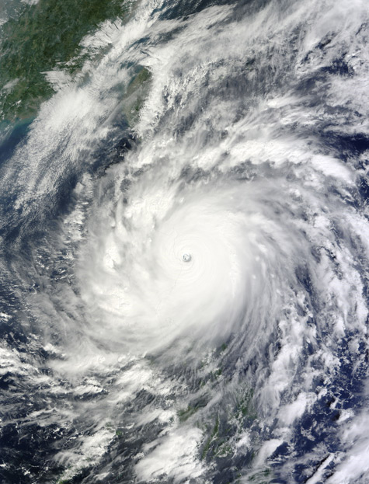
MÔI TRƯỜNG NHIỆT ĐỚI GIOA MÙA
I. Vị trí – khí hậu

Slide 12
MÔI TRƯỜNG NHIỆT ĐỚI GIÓ MÙA
I. Vị trí – khí hậu
1)Vị trí:
2) Khí hậu:
II. Các đặc điểm khác của môi trường

Slide 13
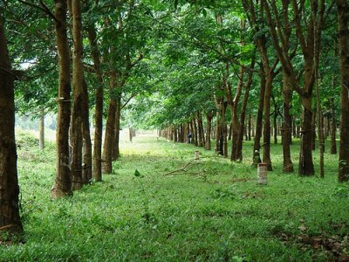
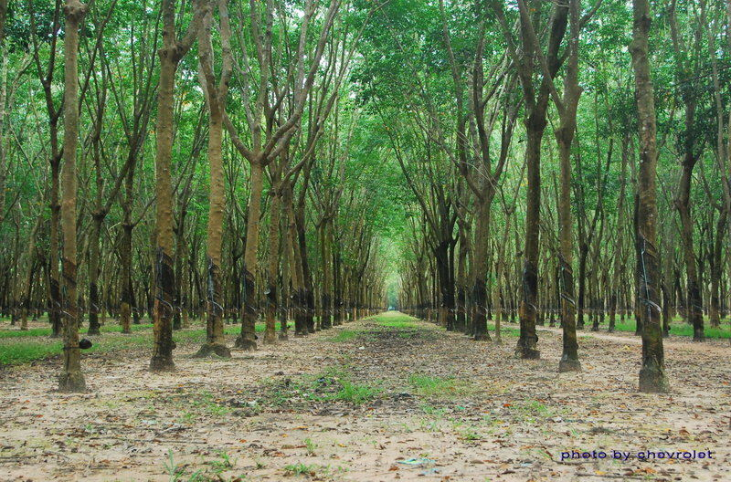

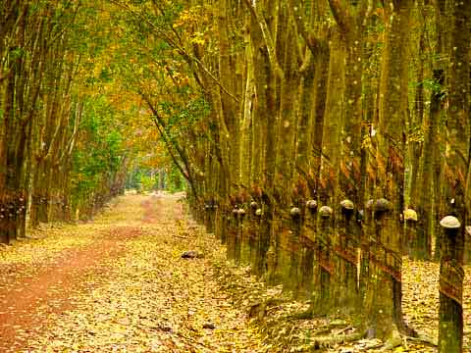
MÔI TRƯỜNG NHIỆT ĐỚI GIOA MÙA
II. Các đặc điểm khác của môi trường
Rừng cao su vào mùa mưa
Rừng cao su vào mùa khô
Quan sát ảnh nhận xét về sự thay đổi của cảnh sắc thiên nhiên ?

Slide 14
MÔI TRƯỜNG NHIỆT ĐỚI GIÓ MÙA
I. Vị trí – khí hậu
1)Vị trí:
2) Khí hậu:
II. Các đặc điểm khác của môi trường
- Gió mùa ảnh hưởng lớn đến cảnh sắc thiên nhiên và cuộc sống của con người
- Môi trường đa dạng và phong phú, có sự thay đổi theo thời gian và không gian.
Môi trường nhiệt đới gió mùa thích hợp trồng các loại cây nào?

Slide 15
MÔI TRƯỜNG NHIỆT ĐỚI GIÓ MÙA
I. Vị trí – khí hậu
1)Vị trí:
2) Khí hậu:
II. Các đặc điểm khác của môi trường
- Khu vực thích hợp trồng cây lương thực ( đặc biệt là lúa nước) và cây công nghiệp.

Slide 16
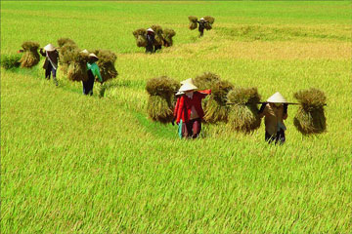
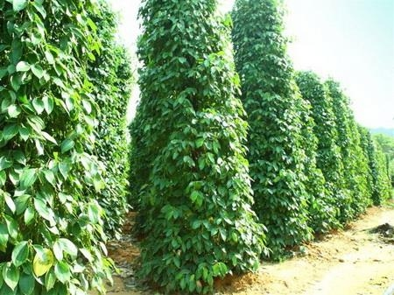
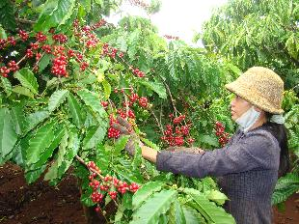
CÂY LÚA NƯỚC
CÂY CAO SU
CÂY HỒ TIÊU
CÂY CÀ PHÊ

Slide 17

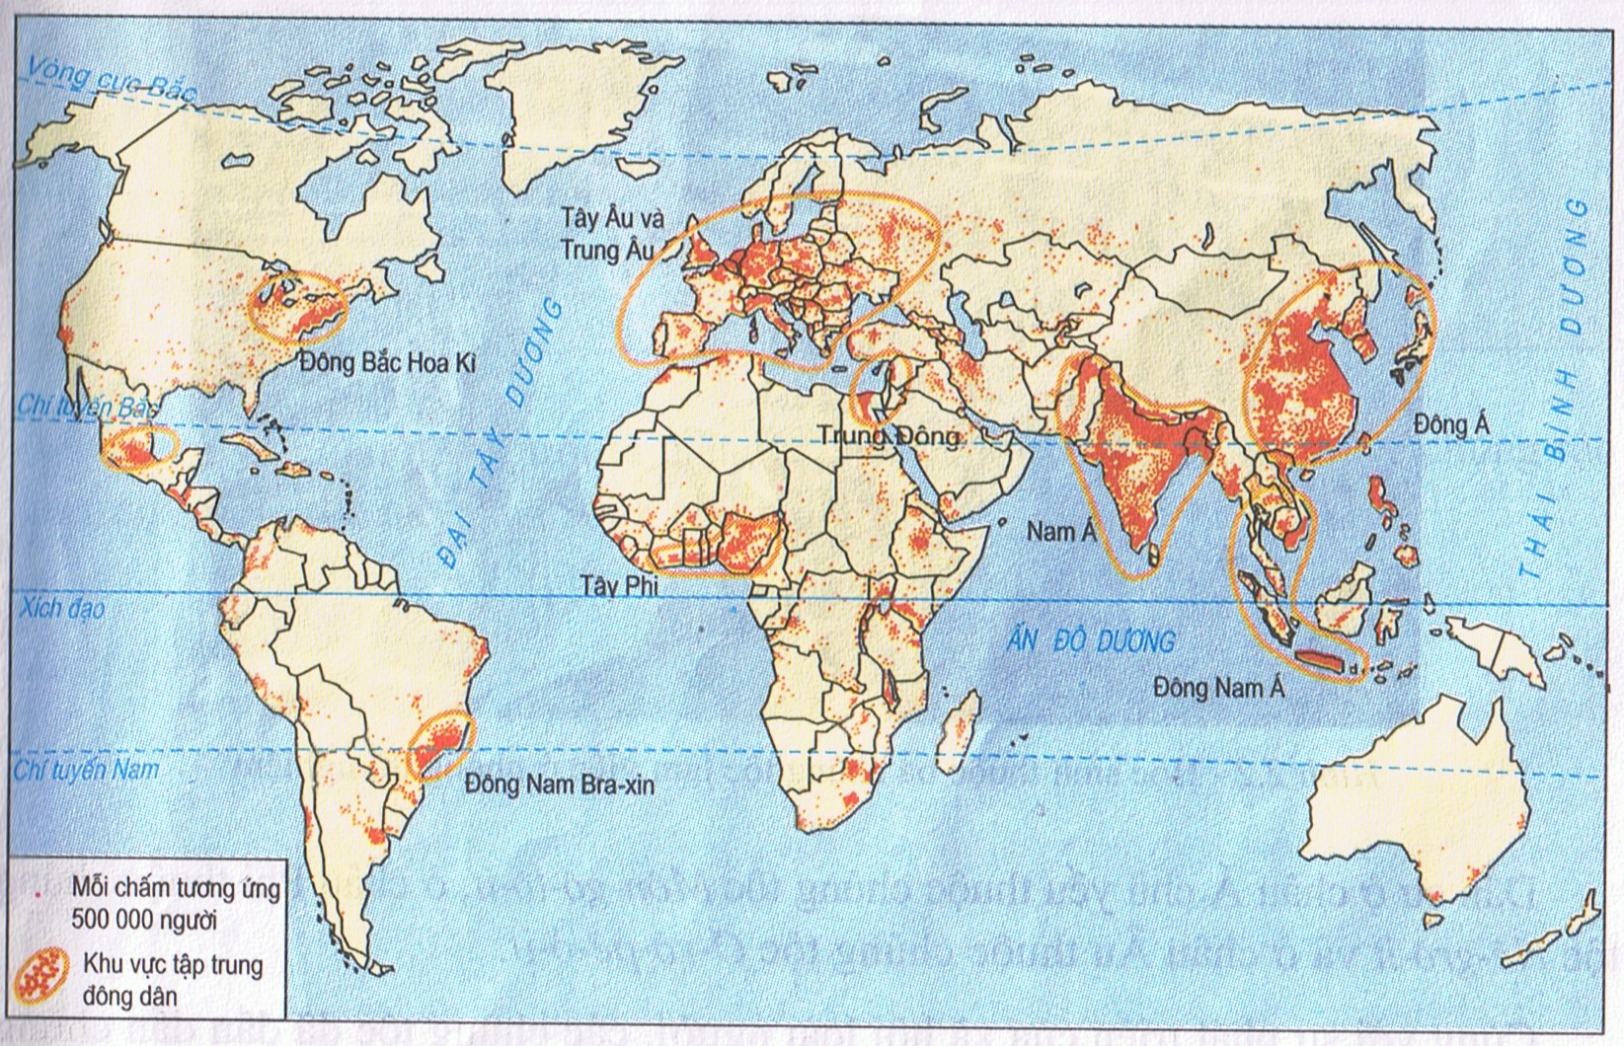
Nhận xét sự phân bố dân cư của khu vực Đông Nam Á và Nam Á
Lược đồ phân bố dân cư thế giới

Slide 18
MÔI TRƯỜNG NHIỆT ĐỚI GIÓ MÙA
I. Vị trí – khí hậu
1)Vị trí:
2) Khí hậu:
II. Các đặc điểm khác của môi trường
- Nơi tập trung đông dân trên thế giới.

Slide 19

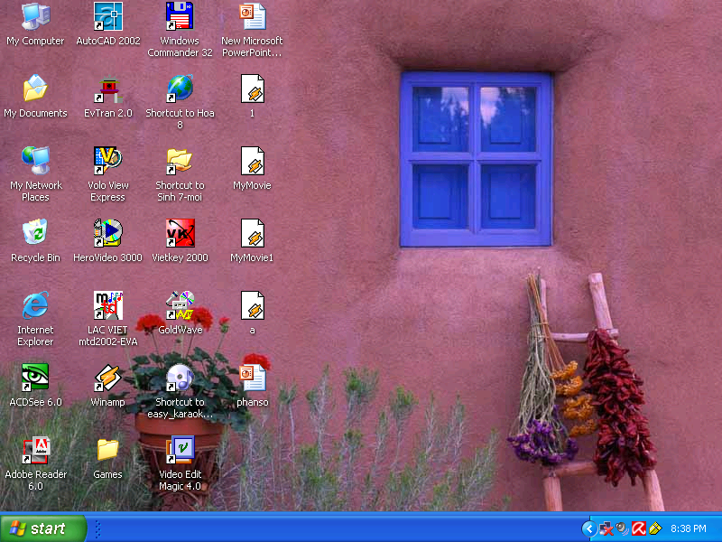

Ô CỬA BÍ MẬT
2
5
3
4
1
0
Thời
gian
Hãy chọn đáp án đúng:
Câu 1: Các khu vực điển hình của rừng nhiệt đới gió mùa là:
A Đông á, Nam Á.
B Nam Á, Đông Nam Á.
C Tây Nam Á, Đông Nam Á.
Câu 2: Đặc điểm nổi bật của Khí hậu nhiệt đới gió mùa là :
A. Khí hậu nóng ẩm quanh năm.
B. Khí hậu nóng, lượng mưa càng về chí tuyến càng giảm dần.
C. Nhiệt độ, lượng mưa thay đổi theo mùa gió, thời tiết diễn biến thất thường .
1
2
Câu 4: Điền từ thích hợp vào chỗ trống:
Nam Á và Đông Nam Á là khu vực thích hợp cho việc trồng cây: ….…………. và ………………
Câu 3:Điền từ thích hợp vào ô trống:
Môi trường nhiệt đới gió mùa là môi trường ………… và ………….. của đới nóng.
4
3
lương thực
công nghiệp
đa dạng
phong phú

Slide 20
Nối môi trường cột A các phù hợp với đặc điểm cột B
A
B
MÔI TRƯỜNG NHIỆT ĐỚI
Có một thời kỳ khô hạn
Có một mùa đông lạnh
Cảnh quan thay đổi từ xích đạo về hai chí tuyến
MÔI TRƯỜNG NHIỆT ĐỚI GIÓ MÙA
Xa-van và nửa hoang mạc ngày càng mở rộng
Cảnh sắc thiên nhiên thay đổi theo mùa
Là nơi sớm tập trung đông dân trên thế giới

Slide 21
Hướng dẫn học tập
* Học bài, làm bài tập bản đồ
* Ôn tập lại các dạng biểu đồ nhiệt độ và lượng mưa của:
- Môi trường xích đạo ẩm
Môi trường nhiệt đới
Nhiệt đới gió mùa

